Slide 1
第九章 虚拟内存（四）
系统颠簸
苏州大学计算机科学与技术学院

Slide 2
本讲内容
页框分配
系统颠簸

Slide 3
页框的分配
必须满足：每个进程所需要最少的页数
例子: IBM 370 – 6 处理 SS MOVE 指令:
  指令是 6 个字节, 可能跨越 2 页
  2 页处理 from
  2 页处理 to
两个主要的分配策略.
  固定分配
  优先级分配

Slide 4
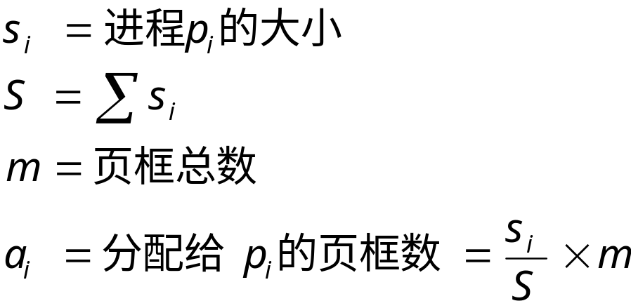
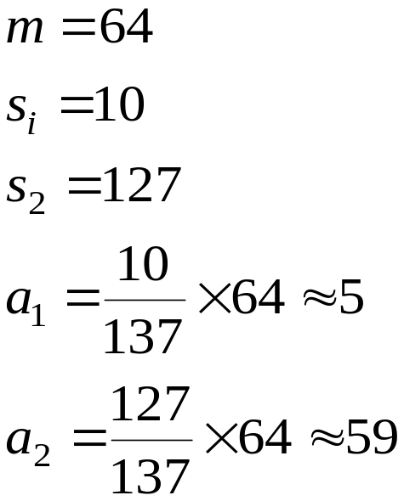
固定分配
平均分配 –均分法
  例：如果有100个页框，和5个进程，则每个进程分给20个页
按比率分配 – 根据每个进程的大小来分配

Slide 5
优先级分配
根据优先级而不是进程大小来使用比率分配策略
如果进程P_{i}产生一个缺页
  选择替换其中的一个页框
  从一个较低优先级的进程中选择一个页面来替换

Slide 6
全局置换和局部置换
全局置换 – 进程在所有的页框中选择一个替换页面；一个进程可以从另一个进程中获得页框
局部置换 – 每个进程只从属于它自己的页框中选择

Slide 7

颠簸Thrashing
如果一个进程没有足够的页，那么缺页率将很高，这将导致:
  CPU利用率低下.
  操作系统认为需要增加多道程序的道数
  系统中将加入一个新的进程
颠簸（抖动） ≡ 一个进程的页面经常换入换出

Slide 8

局部模型
局部模型(Locality model)
  进程从一个局部移到另一个局部
  局部可能重叠
为什么颠簸会发生
分配的页框数 < 局部大小之和

Slide 9

工作集(Working-Set)模型
Δ ≡ 工作集窗口 ≡ 固定数目的页的引用
  例如: 10,000 个引用
WSS_{i} (进程P_{i}的工作集) = 最近Δ中所有页的引用 (随时间变化)

Slide 10
工作集模型
工作集大小
  如果 Δ 太小，那么它不能包含整个局部
  如果 Δ 太大，那么它可能包含多个局部
  如果 Δ = ∞ ，那么工作集合为进程执行所接触到的所有页的集合
D = Σ WSS_{i} ≡ 总的页框需求量
如果 D > m ⇒ 颠簸
策略：如果 D > m, 则暂停一个进程
困难：跟踪工作集

Slide 11

缺页率（PFF）策略
设置可接受的缺页率
  如果缺页率太低，回收一些进程的页框
  如果缺页率太高，就分给进程一些页框

